Slide 1
Využití stakeholderského přístupu ve strategickém řízení
MPH_MAN2

Slide 2
Podstata strategie (z 31 definic)
Stanovení základních a dlouhodobých cílů organizace.
  [1]; [2]; [3]; [7]; [8]; [9]; [10]; [13]; [14]; [17]; [19]; [21]; [R5]; [R6]; [R7].
Rozpracování postupů a scénářů pro dosažení cílů.
  [1]; [2]; [3]; [5]; [6]; [7]; [8]; [9]; [10]; [11]; [13]; [14]; [15]; [16]; [20]; [R3]; [R7]; [R8].
Rozhodnutí o alokaci zdrojů.
  [1]; [2]; [3]; [8]; [10]; [13]; [14]; [18]; [21]; [R1]; [R2]; [R3]; [R4]; [R5]; [R9]; [R10].
Identifikace významných faktorů v relevantním prostředí podniku.
  [3]; [4]; [5]; [6]; [7]; [8]; [9]; [10]; [11]; [12]; [14]; [16]; [21]; [R1]; [R2]; [R4]; [R5]; [R6].
Uspokojení očekávání zainteresovaných skupin.
  [6]; [8]; [10]; [12]; [14]; [18]; [R1]; [R2]; [R3].

Slide 3
Fakta o aktuálním podnikatelském prostředí
Převaha nabídky nad poptávkou.
  Vyostřování konkurence.
  Vytváření sítí s relativitou rolí.
Ekonomickou výkonností opodstatněné stakeholderské řízení:
  Rais a Goedegebuure (2009, s. 62 – 75)
  Choi a Wang (2009, s. 895 – 907)
  Blažek, Částek (2009, s. 91 – 106)
  De Bussy, Suprawan (2012, s. 179 – 338)
Sofistikovanější prostředí vyžaduje sofistikovanější nástroje.

Slide 4
Podnikatelské prostředí v tradičním a stakeholderském pojetí
 | Tradiční pojetí | Stakeholderské pojetí
Prostředí | Strukturace podnikatelského prostředí pomocí úrovní. | Strukturace podnikatelského prostředí pomocí trhů.
Konkurence | Zjednodušená (pouze na trhu výrobků a služeb). | Komplexní (vícedimenzionální dle trhů).
Dynamika | Vztahy pevně dány. | Relativita rolí.
Informace | Dominance informací z trhu výrobků a služeb. | Reflexe informací z jednotlivých trhů dle jejich směrodatnosti.

Slide 5
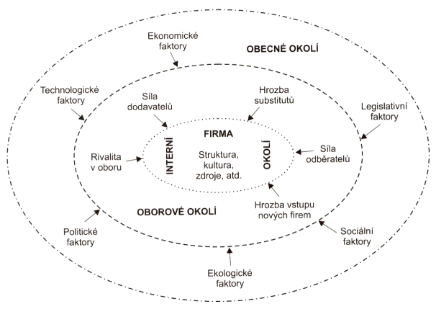
Tradiční členění prostředí podniku

Slide 6
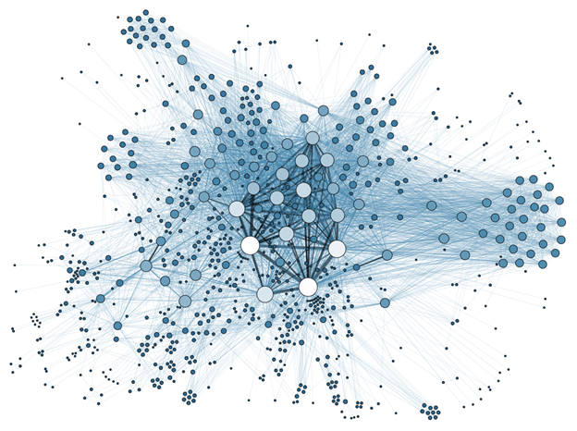

Slide 7
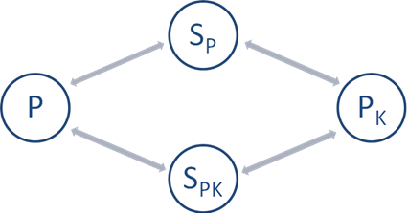
Konkurenční působení podniku
P = podnik PK = konkurenční podnik
SP = stakeholder podniku SPK = stakeholder konkurenčního podniku

Slide 8
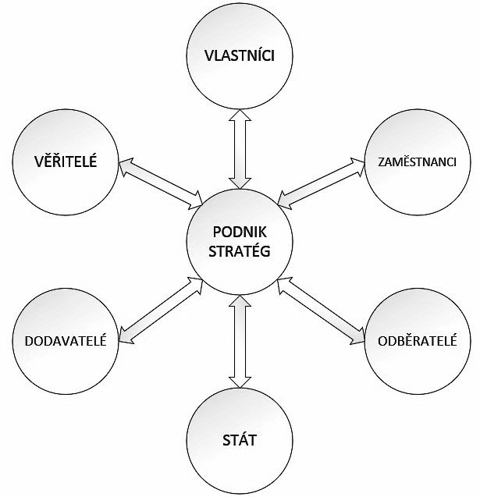

Slide 9
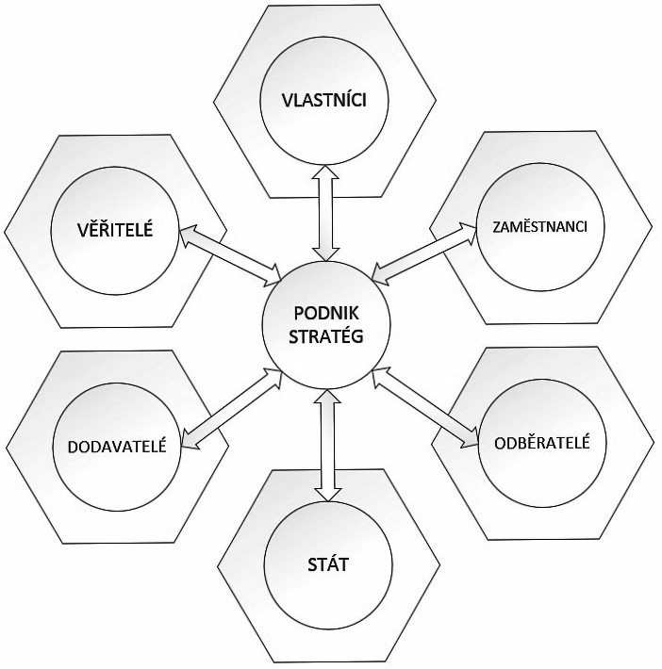

Slide 10
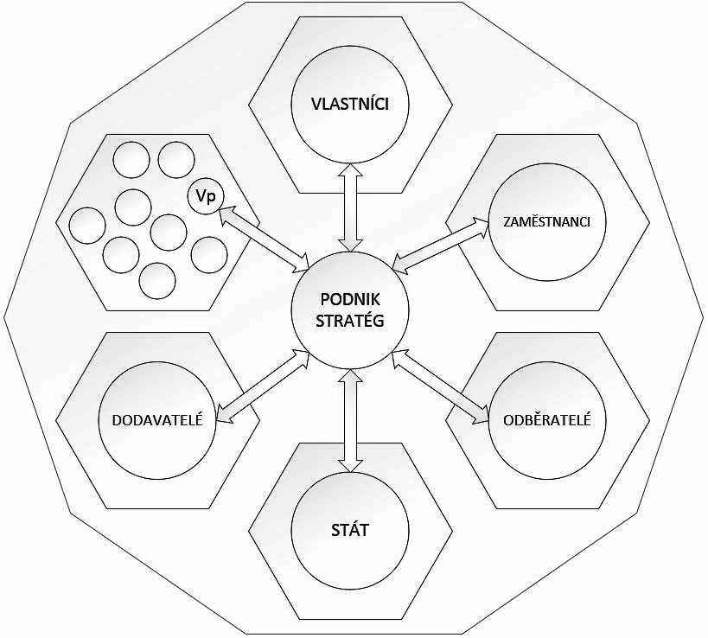

Slide 11
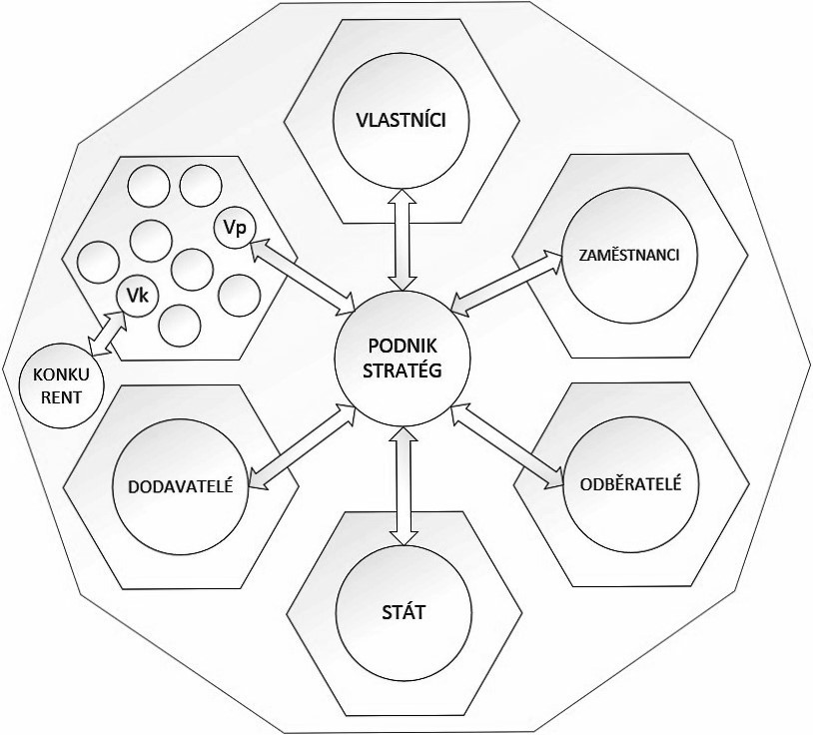

Slide 12
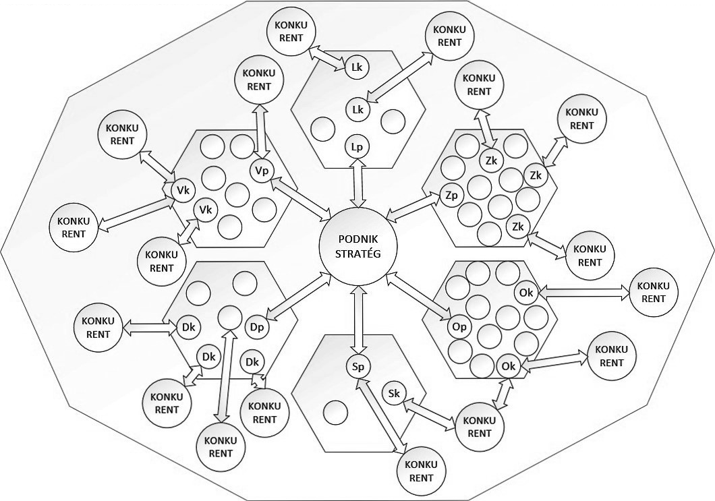

Slide 13
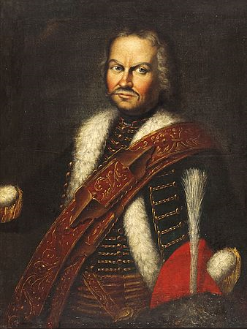
Baron František von Trenck
1. ledna 1711 – 14. října 1749
„Per Procellas ad Portum„
„Bouřemi k přístavu“
Válka o dědictví rakouské proti Prusku, Francii, Bavorsku a Turecku.
Plukovník rakouské armády, se proslavil svou neobyčejnou odvahou, velitelskou zdatností a neobvyklou bojovou strategií. Povahou nesmírně vznětlivý, výbušný, nedisciplinovaný, obzvlášť krutý a bezohledný muž díky těmto vlastnostem slavil úspěchy na všech frontách.
..jednou (Trenck) navrhl maršálu Muenichovi, ať promine jeho potrestáni, když se vrátí z boje se třemi useknutými tureckými hlavami. Úkol nesplnitelný, ovšem ne pro Trencka. Za půlhodiny se Trenck vrátil zakrvácený, raněný, ale u sedla měl přivázané čtyři useknuté hlavy. S ďábelským úšklebkem ve tváři je hodil před udiveného maršála Muenicha.

Slide 14
S
T
A
G
E
Systémová analýza podniku
Tržní analýza
Analýza vztahů
Generování strategií
Evaluace strategie

Slide 15
Systémová analýza podniku
S
  Určení vstupů podniku a jejich poskytovatelů (stakeholderů).
  Určení výstupů podniku a jejich příjemců (stakeholderů).
  Vymezení důležitosti stakeholderů na základě důležitosti čerpaných vstupů a poskytovaných výstupů (těch, bez nichž nemůže podnik v dosavadní podobě existovat).

Slide 16
Směna hodnot
S
 | Vstup | Výstup | Trh
Vlastník | vlastní kapitál | podíl na zisku | finanční
Věřitel | cizí zdroje (jejich část) | nákladové úroky a splátky | kapitálový
Zaměstnanec | práce | mzdy | práce
Odběratel | tržby | produkty a služby | odbytový
Dodavatel | dlouhodobý majetek, materiál, zboží,… | platby za vstupy (náklady) | výrobních faktorů
Stát | infrastruktura,… | daně a poplatky | státu

Slide 17
Řízení spokojenosti stakeholderů
Neumaierová Inka, Neumaier Ivan
Podpora strategického rozhodování při řízení podniku.
Systémově dynamický přístup.
Zkoumání chování podniku prostřednictvím zkoumání vztahů mezi stakeholdery.
Řízení jejich spokojenosti tak, aby bylo dosaženo co nejlepšího řízení hodnoty společnosti.
Propojení finančních a nefinančních veličin.
Cílem maximalizace budoucího vývoje tržeb.
Střet myšlení vlastníka, zaměstnance a zákazníka oproti vlivům podnětů z okolí (chování konkurence, ostatních zaměstnavatelů, jiných investičních příležitostí, atd.).

Slide 21
∑HC = VL_{HC} [Základní kapitál (A. I.) + Kapitálové fondy (A. II.) + Fondy ze zisku (A. III.) + Výsledek hospodaření minulých let (A. IV.) + Výsledek hospodaření běžného účetního období (A. V. 1.) + Rozhodnuto o zálohách na výplatu podílu na zisku (A. V. 2.) = Vlastní kapitál (A.) + Závazky ke společníkům (B. II. 4.) + Závazky ke společníkům (B. III. 4.)] + VE_{HC} [Vydané dluhopisy (B. II. 5.) + Dlouhodobé směnky k úhradě (B. II. 6.) + Vydané dluhopisy (B. III. 9.) + Bankovní úvěry a výpomoci (B. IV.)] + ZAM_{HC(nepřímo)} [Produktivita práce_{peněžně} = tržby z prodeje výrobků a služeb / mzdové náklady] + ODB_{HC} [Tržby za prodej zboží (I.) + Tržby za prodej vlastních výrobků a služeb (II. 1.) + Tržby z prodeje dlouhodobého majetku a materiálu (III. 1. + III. 2.) + Tržby z prodeje cenných papírů a podílů (VI.) + Výnosy z dlouhodobého finančního majetku (VII) + Výnosy z krátkodobého finančního majetku (VIII.) + Výnosy příštích období (C. I. 2.)] + DOD_{HC} [Dodané vstupy (dlouhodobý majetek, zboží, materiál,…)] + ST_{HC(nepřímo)} [Infrastruktura]
∑HC = VL_{HC} + VE_{HC} + ZAM_{HC} + ODB_{HC} + DOD_{HC} + ST_{HC} (HC = hodnota čerpaná od stakeholderů - VSTUPY)
∑HP = VL_{HP} [Zisk po zdanění (***) + Převod podílu na výsledku hospodaření společníkům (T.)] + VE_{HP} [Nákladové úroky (N.) + Splátky dluhu] + ZAM_{HP} [Mzdové náklady (C. 1) + Sociální náklady (C. 4) + Závazky k zaměstnancům (B. III. 5.)] + ODB_{HP} [Náklady vynaložené na prodané zboží (A.) + Změna stavu zásob vlastní činnosti (II. 2.) + Aktivace (II. 3) + Výkonová spotřeba (B.) + Odpisy dlouhodobého nehmotného a hmotného majetku (E)] + DOD_{HP} [Rezervy (B. I.) + Závazky z obchodních vztahů (B. II. 1.) + Dohadné účty pasivní (B. II. 8) + Závazky z obchodních vztahů (B. III. 1.) + Dohadné účty pasivní (B. III. 10) + Výdaje příštích období (C. I. 2.)] + ST_{HP} [Náklady na sociální zabezpečení a zdravotní pojištění (C. 3) + Daně a poplatky (D.) + Daň z příjmů za běžnou činnost (Q.) + Daň z příjmu z mimořádné činnosti (S.) + Odložený daňový závazek (B. II. 10.) + Závazky za sociální zabezpečení a zdravotní pojištění (B. III. 6.) + Stát – daňové závazky a dotace
(B. III. 7.)]
∑HP = VL_{HP} + VE_{HP} + ZAM_{HP} + ODB_{HP} + DOD_{HP} + ST_{HP} (HP = hodnota poskytovaná stakeholderům - VÝSTUPY)

Slide 22
Tržní analýza
T
  Určení trhů, na kterých působí pro podnik důležití stakeholdeři (identifikovaní v předchozím kroku).
  Určení směrodatných faktorů, které na těchto trzích aktuálně působí a odhad dalšího vývoje.
  Určení dalších subjektů, kteří na daném trhu působí a jsou pro vývoj podniku relevantní z hlediska vztahů kooperativních, indiferentních a kompetitivních.
  Vymezení nahraditelnosti stakeholderů v kontextu příslušných trhů a jejich podmínek.

Slide 23
Podnik působí na trzích
T
Vlastníci: finanční trh.
Věřitelé: kapitálový trh.
Zaměstnanci: trh práce.
Odběratelé: odbytový trh.
Dodavatelé: trh výrobních faktorů (trh výrobních faktorů i odbytový trh).
Stát: veřejný sektor.

Slide 24
Tržní analýza
T
Kooperativní vztah | Indiferentní vztah | Kompetitivní vztah
Dodavatel ABC | Dodavatel Z (potenciální stakeholder) | Podnik Q
Dodavatel BCA | Dodavatel ZZ (potenciální stakeholder) | Podnik Y
Dodavatel CBA | Podnik W (potenciální konkurent) | Podnik X
Směrodatné faktory:
Tlak na ↑ cen vstupů | Státní omezování (environmentální) | Možné technologické změny
Důraz na platební morálku | Zájem o dlouhodobé odběry | Pokles nabídky slevových akcí

Slide 25
Analýza vztahů
A
  Kvantifikace současné úrovně užitku, spokojenosti, loajality, důležitosti a nahraditelnosti ve vztahu mezi podnikem a stakeholdery (statické pojetí).
  Určení vlivu zvažovaných opatření podniku (hledisko podniku) pro navýšení úrovně jednotlivých faktorů a změny podmínek (hledisko trhu) na kvantifikovanou úroveň užitku, spokojenosti, loajality, důležitosti a nahraditelnosti (dynamické pojetí).
  Výběr nejpříznivější varianty vlivu pro další zpracování v rámci tvorby strategií (kooperativní pojetí).

Slide 26
Vztah podniku ke stakeholderovi
0 – Užitek (přijímaná x poskytovaná hodnota)
1 – Spokojenost (zkušenosti, evidence, hodnocení, atd.)
2 – Pravděpodobnost hledání alternativy vztahu
  Zachovat vztah
  Změnit vztah
  Ukončit vztah
3 – Motivační síla podniku ke hledání alternativy vztahu
  Vztah s identifikovanou úrovní spokojenosti
  Dispozice prostředky (informace, čas, finanční zdroje)
  Proaktivní vs. reaktivní strategie
4 – Určení existence alternativ vztahu
  Reálný stav
  Dosažitelnost alternativ
5 – Posouzení motivační síly ke změně
  Důležitost vztahu (směna hodnot – transfer zdrojů)
  Riziko změny (riziko selhání – zdroje nebudou k dispozici)
  Transakční náklady
6 – Transformace motivační síly na loajalitu
  Nepřímá úměra se spokojeností: ↑MS → ↓LP
  Vliv velkého množství faktorů (nejen ekonomických, např. i „měkkých“ faktorů)

Slide 27
Ovlivnění vztahu
A
Akt podniku | Užitek / spokojenost |  | Loajalita |  | Důležitost
 | Podnik | Stakeholder | Podnik | Stakeholder | Podnik | Stakeholder
Zvýšení mezd | ↓ | ↑ Z ↓ V | ≈ | ↑ Z | ≈ | ≈
Koncentrace věřitelů (z) | ↑ | ↑ V(z) | ↑ | ↑ V(z) | ↑ | ↑ V(z)
Koncentrace věřitelů (o) | ↑ | ↓ [0] V (o) | ↓ [0] | ↓ [0] V (o) | ↓ [0] | i
Investiční spoluúčast | ↓↑ | ↑ D | ↑ | ↑ D | ↑ | ↑ D
Změna podmínek | Užitek / spokojenost |  | Loajalita |  | Nahraditelnost
 | Podnik | Stakeholder | Podnik | Stakeholder | Podnik | Stakeholder
Růst cen surovin | ↓ | ↑ ≈ D | ↑ | ↓ D | ↑ | ↓ D
Strukturní změny trhu práce | ↓ | ↓ Z | ≈ | ↓ Z | ↑ | ↑ Z

Slide 28
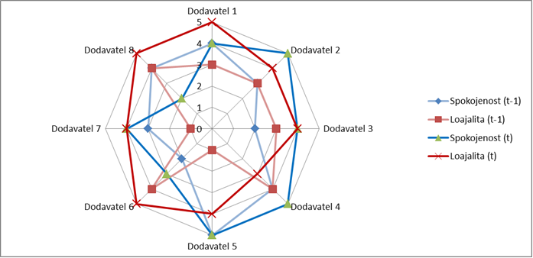
Ovlivnění vztahu
A

Slide 29
Generování strategií
G
  Implementace kooperativních aktů při kreativní tvorbě variant strategie na základě získaných poznatků z předchozích fází analýzy.
  Vypracování matice konfliktů při různých variantách strategie s posouzením dopadů na zájmy podniku a stakeholderů v podobě efektů komplementárních, indiferentních a konkurenčních.
  Výběr těch variant strategie, které maximalizují hodnotu vztahu mezi podnikem a stakeholdery.
  Zohlednění interakce s konkurenty na definovaných trzích v kvantifikaci dopadů strategických variant na zranitelnost konkurenta, úroveň provokace k odvetě a účinnosti odvety (kompetitivní pojetí).
  Zpracování rozhodovacího stromu v rámci strategických variant s aplikací teorie her pro řešení rozhodovacích uzlů v navazujících sekvencích.
  Volba strategie s nejvyšší dosaženou výplatní funkcí a její implementace do praxe dle vazby strategických opatření dané větve rozhodovacího stromu.

Slide 30
Generování strategií
G
Co se děje? = Výstup analýzy
Co bych měl udělat? = Strategie
Je vyjednávací síla konkrétních stakeholderů natolik vysoká, aby jim byly věnovány výhodnější podmínky?
Převáží transakční náklady nad potenciální výměnou vztahu za jiný vzhledem k získanému přínosu?
Na Kajmanských ostrovech jsou výhodnější daňové podmínky, mám tam přesunout společnost?
Roste HDP a poptávka po luxusních produktech, mám je zavést do výroby?
„Donutíme Apple, aby své zatracené počítače a zařízení vyráběl v USA!“ – Donald Trump (45 % cla na zboží z Číny)

Slide 31
Generování strategií
G
Nařízení komise (ES) č. 244/2009
1. září 2009: Zákaz všech žárovek s matnou baňkou, zákaz žárovek 100W a více.
1. září 2010: Zákaz žárovek 75W a více. 1. září 2011: Zákaz žárovek 60W a více.
1. září 2012: Zákaz všech žárovek (světelných zdrojů horší třídy C, obyčejné E).
1. září 2018: Zákaz všech světelných zdrojů horší třídy než B (Tedy i halogenové žárovky, protože jsou C až D).
[V1] Ukončení výroby.
[V2] Zavedení výroby úsporných svítidel.
[V3] Outsourcing a produkce pro zahraniční trhy.
[V4] Výroba topných těles.
[V5] Přetvoření podniku jako výrobní divize zahraniční značky.
[V6] Změna oboru podnikání s realokací zdrojů.
Komplementární [1] → P
Indiferentní [0] → I
Konkurenční [- 1] → K

Slide 32
Dopad variant strategií na stakeholdery
G
 | PODNIK
 | Varianta 1 | Varianta 2 | Varianta 3 | Varianta 4 | Varianta 5 | Varianta 6
Vlastníci | K [- 1] | K [- 1] | P [1] | P [1] | K [- 1] | K [- 1]
Zaměstnanci | K [- 1] | K [- 1] | I [0] | P [1] | P [1] | K [- 1]
Odběratelé | K [- 1] | I [0] | K [- 1] | P [1] | K [- 1] | K [- 1]
Dodavatelé | K [- 1] | K [- 1] | I [0] | P [1] | P [1] | K [- 1]
Věřitelé | K [- 1] | I [0] | I [0] | P [1] | I [0] | P [1]
Stát | I [0] | I [0] | I [0] | I [0] | P [1] | K [- 1]
∑ | - 5 | - 3 | 0 | 5 | 2 | - 4

Slide 33
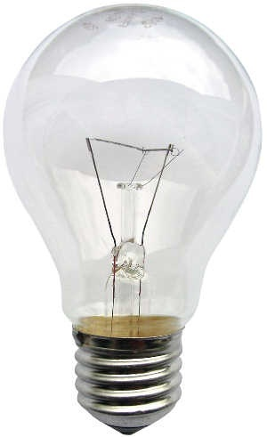
Aktuální přístup výrobců = V₄
G
Topné těleso.
Tepelná koule.
Convector.
Přímotop.
Vyhřívací zařízení.
Těleso pro experimentální účely.
Sněžítko: model Sahara.
Funkční replika pro sběratele.
Otřesuvzdorná žárovka.
100W pro průmyslové použití dle ES 244/2009 není vhodná pro osvětlení v domácnosti!

Slide 34
Dopad variant strategií na konkurenty
G
Akt podniku | Zranitelnost konkurenta | Provokace k odvetě | Účinnost odvety
Dočasné snížení cen | 4 | 5 | 1
Společná investice s dodavateli | 4 | 5 | 2
Agresivní propagační kampaň | 3 | 2 | 3
Nový, vyspělejší produkt | 2 | 4 | 3
Varianta X… | N_{X} | N_{X} | N_{X}
Varianta Y… | N_{Y} | N_{Y} | N_{Y}
Varianta Z… | N_{Z} | N_{Z} | N_{Z}

Slide 35
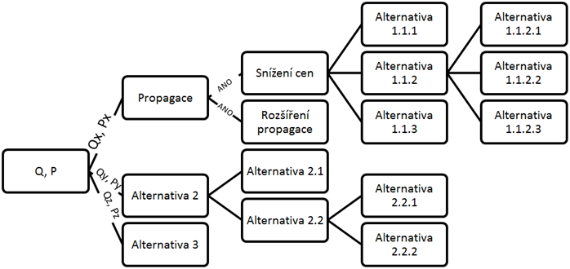
Sekvence

Slide 36
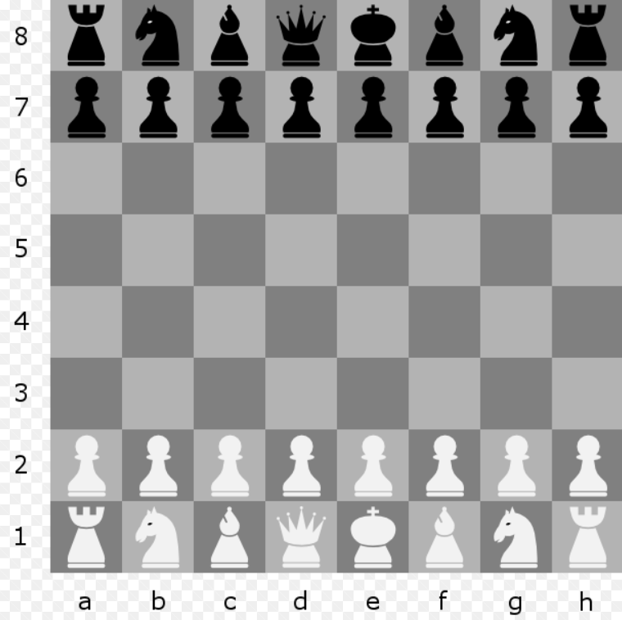

Slide 37
Evaluace strategie
E
  Kontrola realizace strategie v komparaci stavu reálně dosaženého vůči požadovanému.
  Systematické posouzení kvality a hodnoty strategie pro podnik.
  Zhodnocení výsledků jako výstup a zároveň vstup pro navazující strategickou analýzu.

Slide 38


Slide 39
TVORBA STRATEGIE - příklad
Sanace a rekonstrukce staveb
Úzké zaměření na Jihomoravský kraj
Podnik chce prosperovat (maximalizovat zisk)
Podnik chce strategii
V₁: I → ….
V₂: I → ….

Slide 40
INFORMACE
(3 – 4 zlatá zrnka, Bartes)
Inteligentní stavby (technologický trend)
  Profil ekonomicky smýšlejícího zákazníka
  Dlouhodobý užitek při nízkých provozních nákladech
  Vysoká informovanost
Převis poptávky nad nabídkou u DOD
  Technická novinka na trhu s omezenou dostupností
Roste poptávka po stavebnictví
  Zejména v dílčí oblasti úpravy staveb dosavadních
  Nejvyšší růst u korporátních investic
Značné množství konkurence na trhu
  Malí konkurenti i velcí (Metrostav, Skanska)
  Potenciál vstupu do nového odvětví inteligentních staveb
V₁: I → Inteligentní stavby jako varianta strategie expanze

Slide 41
Tvorba strategie - Vlastníci
Očekávání potřeby kapitálu
  Zvýšení x snížení produkce, nové kapacity, obnova, rekonstrukce, modernizace, ….
Zdroje v případě změny na úrovni kapitálu
  Vstup dalších vlastníků
  Navýšení vkladu současných vlastníků
  Rozšíření podílu cizích zdrojů (věřitelé)
Potenciál udržení současného stavu
  Bude chtít některý vlastník odprodat svůj podíl?
  O jakém objemu?
  Z jaké příčiny? (lepší investice, finanční potřeby,….)
Notes:
Pokud přejdeme na inteligentní stavby, bude třeba nových výrobních kapacit. Bude třeba více kapitálu. Já už vím, dle provedené analýzy v předchozím kroku, že ve vztahu k vlastníkům je ten problém, že jeden vlastník k určitému blízkému datu odchází se svým podílem za lepší investicí. Přitom není přípustný vstup dalších vlastníků, kdy se současní vlastníci k této variantě staví dlouhodobě odmítavě. Rovněž není možné navýšení vkladů současných vlastníků, takže jedinou možnou variantu představuje rozšíření podílu cizích zdrojů (V + 0,1, protože jim vzroste podíl cizích zdrojů, které jsou obecně levnějším zdrojem a zároveň odchodem jednoho vlastníka vzroste vyjednávací síla).

Slide 42
Tvorba strategie - Věřitelé
Změny na finančním trhu – ve prospěch podniku
Dostupnost úvěrů - dobrá
Vývoj nabídky a poptávky – pokles ceny peněz
  s působením na změnu ceny peněz
Budoucí změny struktury financování podniku
  Vlastní kapitál vs. cizí zdroje
  Příčiny očekávaných změn (finančních optimalizace, snížení x rozšíření výroby, ….)

Slide 43
Tvorba strategie - Zaměstnanci
Bude podnik poptávat nové zaměstnance?
  Zvýšení produkce
  Obměna stávajících vztahů
Dojde ke snížení počtu pracovních míst?
  Snížení produkce
  Zvýšení produktivity
Dojde ke změně kvalifikačních požadavků?
  Kvalitativní změna produkce (ale pouze u nových vztahů)
  Kvalitativní změna procesů
Jaké jsou dostupné zdroje pracovníků?
  Absolventi škol
  Nezaměstnaní na úřadech práce
  Vlastní zaměstnanci
  Zaměstnanci konkurenčních podniků
Jaké ekonomické efekty a rizika lze u těchto opatření očekávat?
Notes:
Vybraným stávajícím zaměstnancům nabídneme atraktivnější práci u nového segmentu se souvisejícím školením a navýšením benefitů. Na uvolněná místa zároveň seženeme náhradu ze zdrojů absolventů škol. (Z + 0,2, nové příležitosti, vyšší odměna a zajištěný osobní rozvoj se zvýšením hodnoty na trhu práce v souladu s technologickými trendy implementovanými do kvalifikace)

Slide 44
Tvorba strategie - Odběratelé
Poroste na trhu poptávka?
  Růst investic
  Růst spotřeby
Jak reagovat na případný růst poptávky?
  Zvýšení ceny
  Rozšíření výroby
    Extenzivně (stávající nevytížené kapacity)
    Zvýšení produktivity práce
    Vybudování nových kapacit
  Změna platebních podmínek
Poklesne na trhu poptávka?
  Snížení investic
  Snížení spotřeby
Jak reagovat na případný pokles poptávky?
  Snížení cen
  Útlum výroby
  Změna platebních podmínek
Dojde na trhu ke kvalitativní změně poptávky?
  Technický pokrok
  Jiné příčiny
  Inovace nízkého x vysokého řádu
Notes:
Investice do vlastního bydlení i korporátních staveb rostou v souladu s vymezením profilem ekonomicky smýšlejícího spotřebitele na stavebním trhu.

Slide 45
Tvorba strategie - Dodavatelé
Dojde k navýšení poptávky po dodávkách?
  Zvýšení produkce
  Outsourcing některých činností podniku
Dojde ke snížení poptávky po dodávkách?
  Snížení produkce
  Zajištění některých dodávek vlastními kapacitami
Dojde ke kvalitativní změně poptávky?
  Kvalitativní změna produkce podniku
  Kvalitativní změna nabídky na straně dodavatelů
Jaké ekonomické efekty a rizika lze u těchto opatření očekávat?
Notes:
Zachování stávajících dodávek (DOD1 0,0) a navázání nových vztahů (DOD1 nebo DOD2 0,2)

Slide 46
Tvorba strategie - Stát
Bude se podnik ucházet o investiční pobídky?
  Sleva na dani z příjmu právnických osob
  Zvýhodnění některých výrobních faktorů
  Hmotná podpora tvorby nových pracovních míst
  Hmotná podpora rekvalifikace nebo školení, atd.
Změní se politika společenské odpovědnosti?
  Snížení úrovně sponzoringu a dalších nástrojů
  Zvýšení úrovně sponzoringu a dalších nástrojů
  Zefektivnění systému společenské odpovědnosti
Jaké ekonomické efekty a rizika lze u těchto opatření očekávat?

Slide 47
Implikace pro moderní pojetí konkurence
Implikace v potřebě přijetí nového chápání konkurence v kontextu podnikatelského prostředí:
  Podnik je souborem vztahů.
  Podnik je souborem konkurenčních střetů.
  Podniky si konkurují prostřednictvím stakeholderů.
  Hodnotou jsou vztahy.
  Nástrojem podniku pro konkurenční působení jsou vstupy a výstupy v podobě optimalizace transferu hodnot.

Slide 48
Literatura
BARTES, František. Competitive intelligence: základ pro strategické rozhodování podniku. Vyd. 1. Ostrava: Key Publishing, 2012. ISBN 978-80-7418-113-9.
BLAŽEK, Ladislav a Jaromír MAZEL. Podkladový materiál pro zpracování metodiky vysokoškolské výuky strategického managementu. Interní materiál. Brno: Masarykova univerzita, 2015.
BLAŽEK, Ladislav, ČÁSTEK, Ondřej. Stakeholder Approach and the Corporate Financial Performance. In: Review of Economic Perspectives. 2009. Issue 2009/2, p. 91 – 106. DOI:10.2478/v10135-009-0002-7.
CENEK, Martin. Konkurence ve strategické analýze podnikatelského prostředí dle stakeholderského pojetí. In Aktuálne problémy podnikovej sféry 2016. 1. vyd. Bratislava: Vydavatelstvo EKONÓM, 2016. s. 108-116, 9 s. ISBN 978-80-225-4245-6.
ČÁSTEK, Ondřej. Využití teorie her při strategickém rozhodování. In Teorie řízení podniku - sborník prací studentů doktorského studia. 1. vyd. Brno: Masarykova univerzita, 2005. s. 50-69, 20 s. ISBN 80-210-3698-2.
ČÁSTEK, Ondřej.: Návrh využití stakeholderského přístupu při strategické analýze podniku. Brno: Ekonomicko-správní fakulta MU. 2010.
FREEMAN, R. E. Strategic management: A stakeholder approach. 1. edition. Boston: Harper Collins, 1984. 275 p. ISBN 978-0273019138.
GRANT, Robert M. Contemporary Strategy Analysis: Text and Cases. 9th Edition. Wiley. 2016, 776 p. ISBN 978-1119-120-841.
GRASSEOVÁ, Monika a Bohumil BRECHTA. Efektivní rozhodování: analyzování, rozhodování, implementace a hodnocení. 1. vyd. Brno: Edika, 2013. ISBN 978-80-266-0179-1., s. 43.
JIRÁSEK, Jaroslav. Strategie: umění podnikatelských vítězství. 2. vyd. Praha: Professional Publishing, 2003. ISBN 80-86419-46-0.
KEŘKOVSKÝ, Miloslav a Oldřich VYKYPĚL. Strategické řízení: teorie pro praxi. 2. vyd. Praha: C.H. Beck, 2006. ISBN 80-7179-453-8., s. 53 – 56.
MAGRETTA, Joan. Michael Porter jasně a srozumitelně: o konkurenci a strategii. Praha: Management Press, 2012. ISBN 978-80-7261-251-2.
SUCHÁNEK, Petr. Hodnocení konkurenceschopnosti podniku. In: BLAŽEK, Ladislav. Vývojové tendence podniků: specifický výzkum Katedry podnikového hospodářství. Brno: Masarykova univerzita, 2005. ISBN 80-210-3847-0.
ŠIŠKA, Ladislav. Vztahy k věřitelům. In: BLAŽEK, Ladislav. Vývojové tendence podniků: specifický výzkum Katedry podnikového hospodářství. Brno: Masarykova univerzita, 2005. ISBN 80-210-3847-0.

